Slide 1
EUROPA.-LA VUELTA AL MUNDO EN 885 JARDINES.-SUR DE HOLANDA.-F
Selección de textos y fotografías por
JOSE ELIAS BONELLS

Slide 2
Rozannies Hof.
Este jardín romántico de aproximadamente 1000 m2 de jardines se inspira en el estilo inglés.
El jardín está situado en torno a una granja restaurada desde 1880.
Topiarias en más de 100 variedades de plantas en la parte delantera y la parte trasera de la casa.
El jardín está dividido en parterres.

Slide 3
Acers, rosas y hortensias dan color en el jardín.
Además el jardín tiene una gran colección de Hostas.
En las terrazas hay muchas decoraciones.
El jardín es una creación propia y en los últimos años se a transformado en un lugar idílico.
Hasta finales de otoño el jardín se merece una visita.

Slide 4
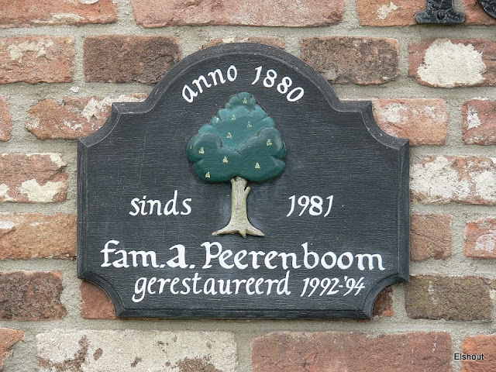

Slide 5
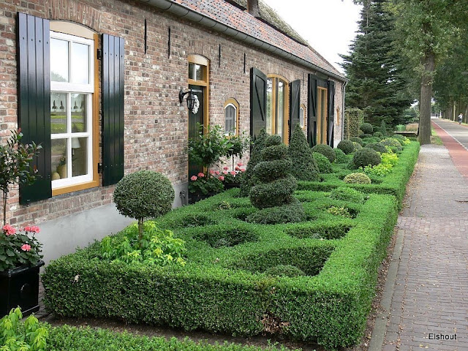

Slide 6
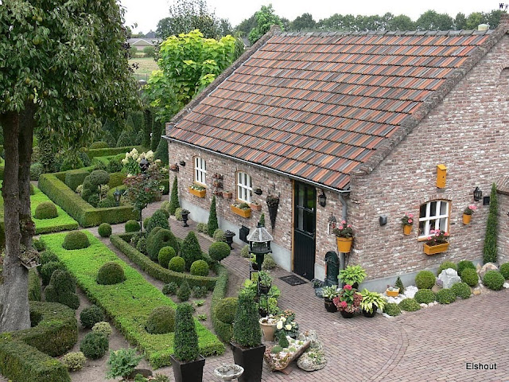

Slide 7
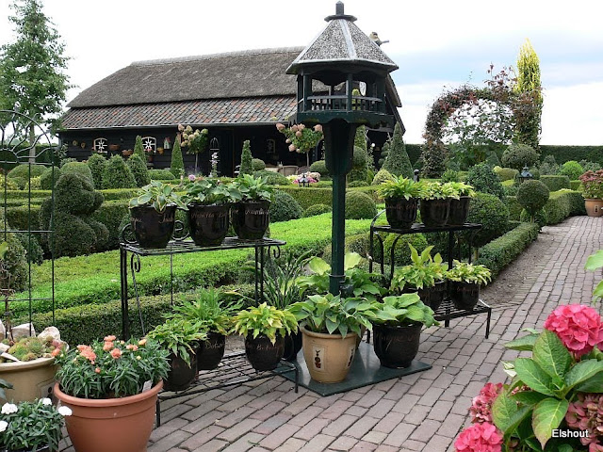

Slide 8
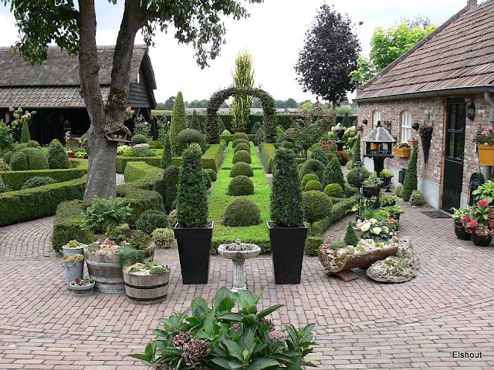

Slide 9
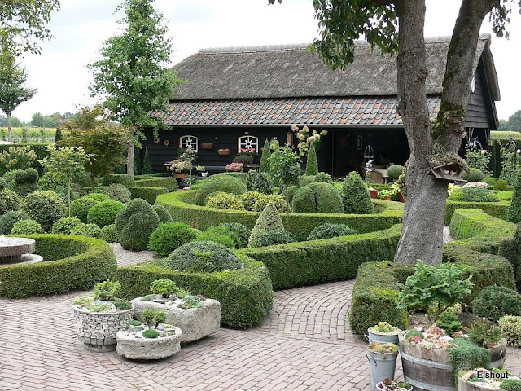

Slide 10
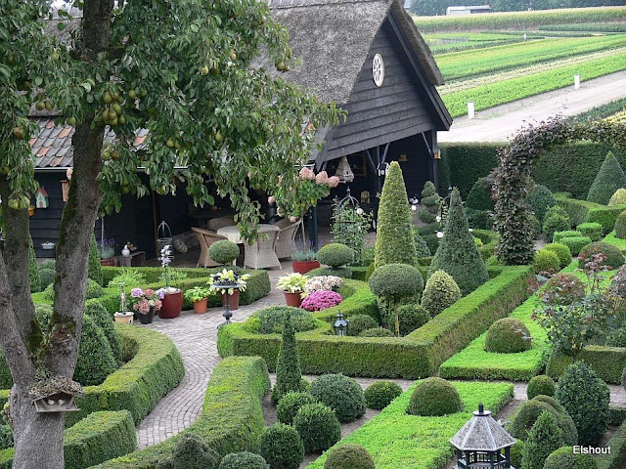

Slide 11
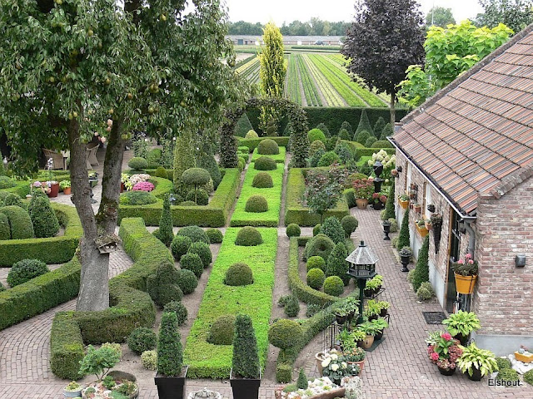

Slide 12
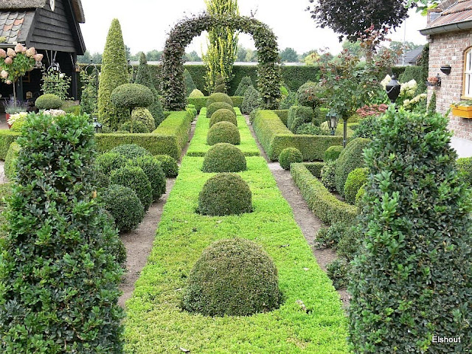

Slide 13
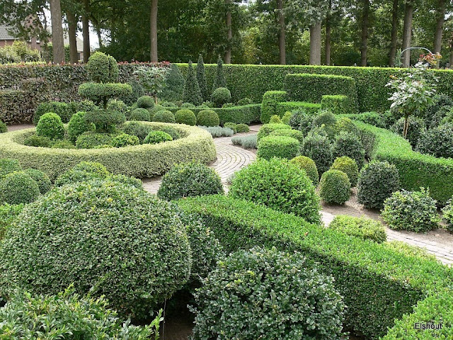

Slide 14
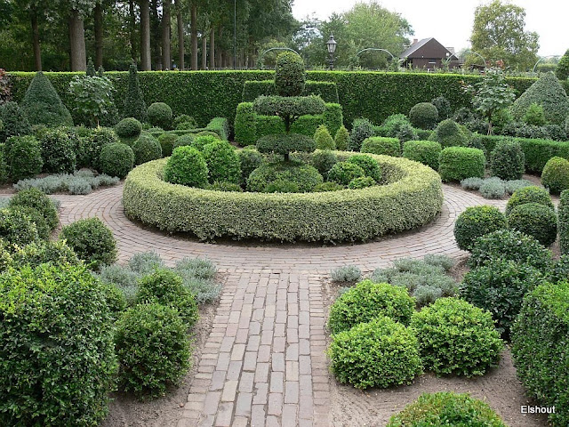

Slide 15
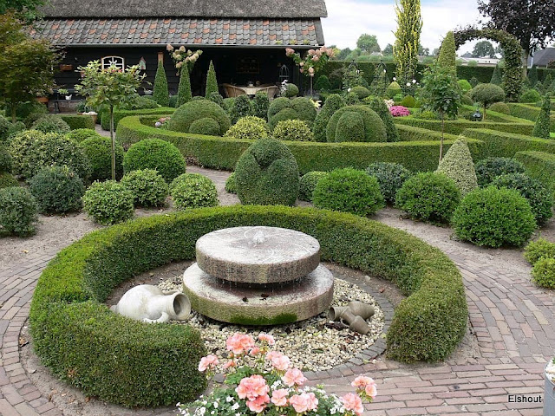

Slide 16
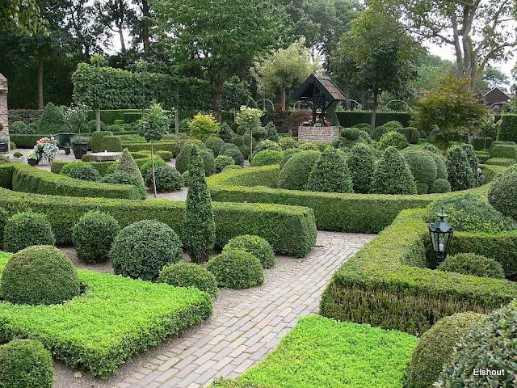

Slide 17
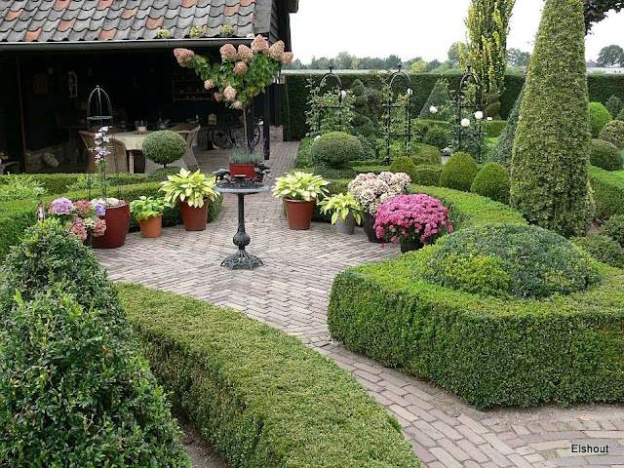

Slide 18
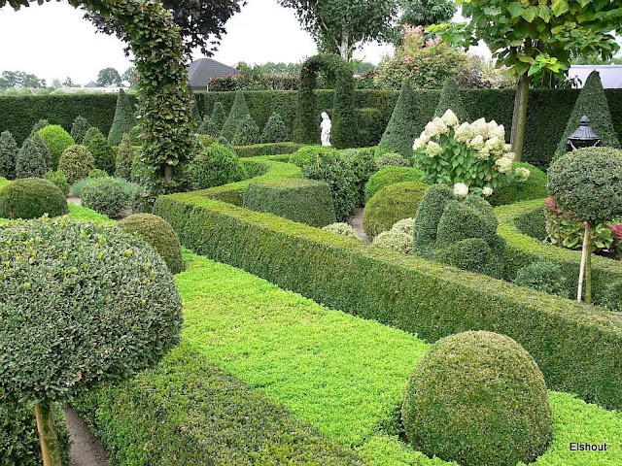

Slide 19
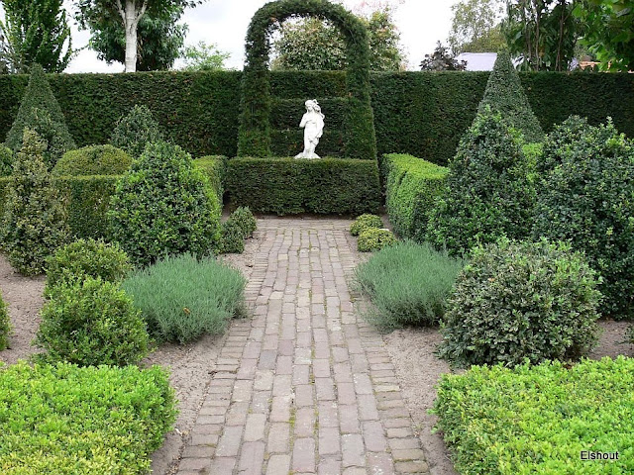

Slide 20
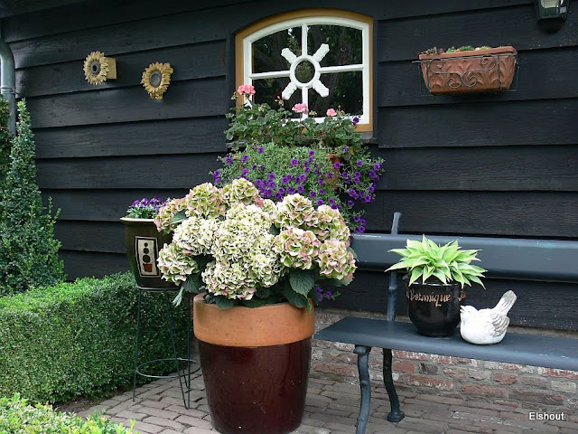

Slide 21
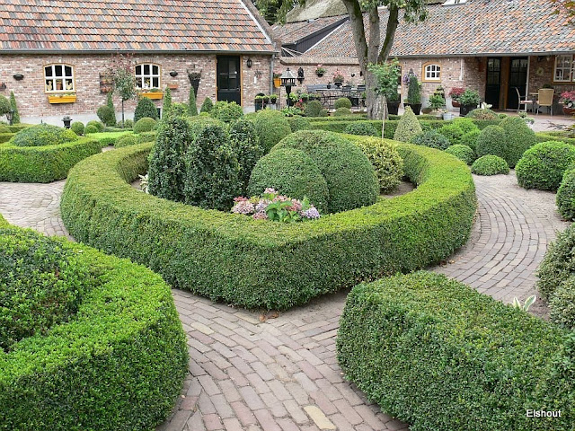

Slide 22
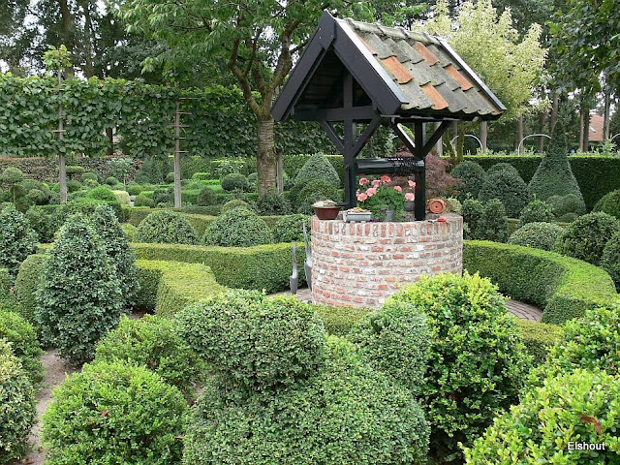

Slide 23
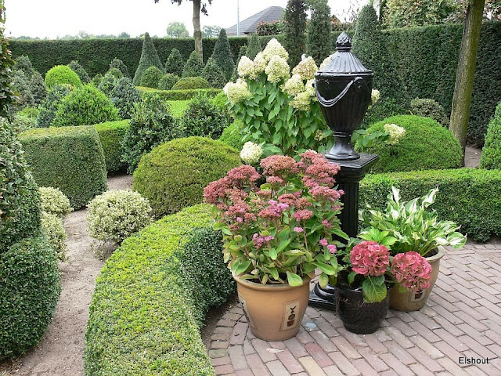

Slide 24
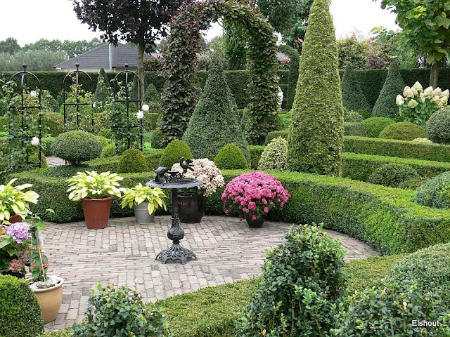

Slide 25
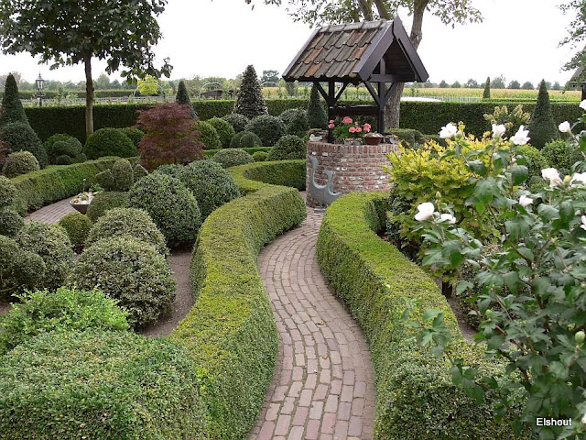

Slide 26
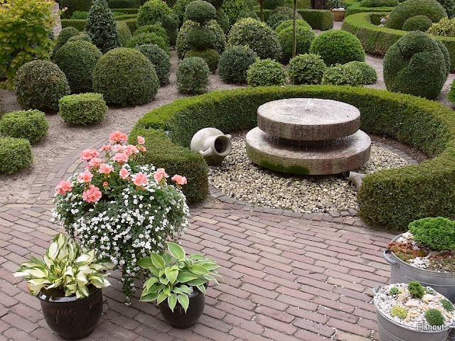

Slide 27
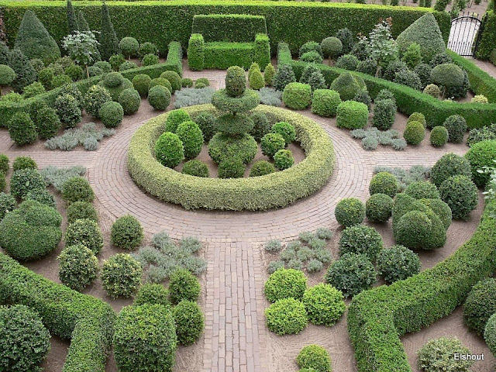

Slide 28
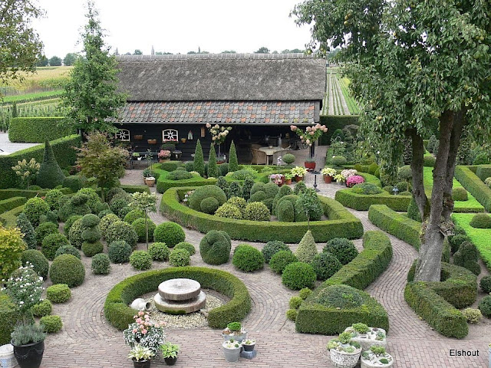

Slide 29
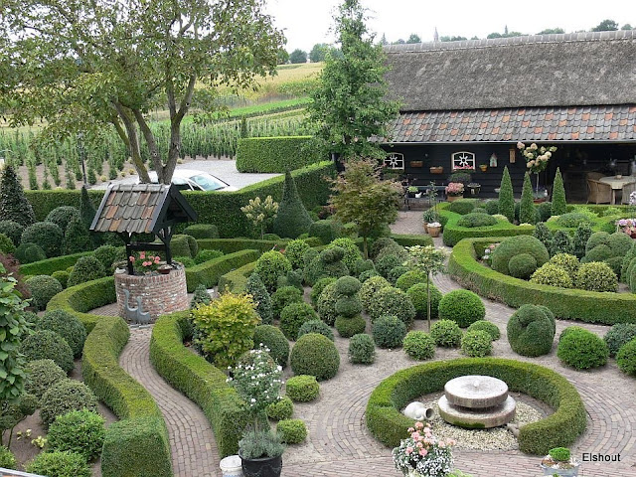

Slide 30
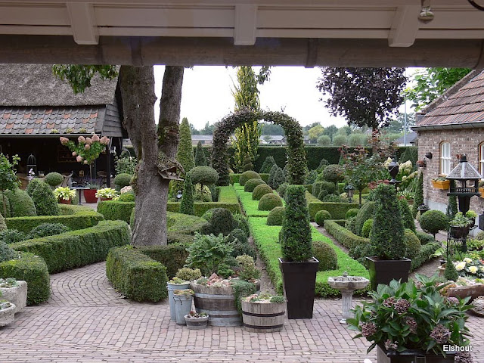

Slide 31
Schunsland.
Este es el jardín de Pedro y Daamen Marian en Rijsbergen.
Alrededor de 1980 se inició la construcción de su jardín.
El jardín reúne aproximadamente unos 6.000m2
Todo está plantado con ideas propias.
Casi todos los años se hacen cambios en su jardín.
Hay más de 1000 diferentes plantas perennes, arbustos y árboles .

Slide 32
Detrás de la casa hay parterres con hermosas flores que rodean un jardín.
Contiguo hay un hermoso estanque.
En el cuadro de jardín hay esculturas florales muy agradables, además de un invernadero, un pequeño jardín y sorprendentes combinaciones de colores.

Slide 33
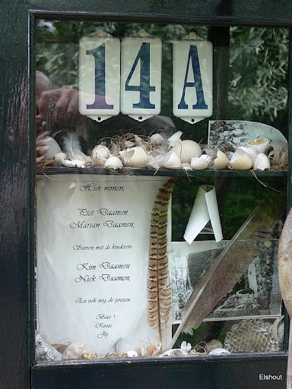
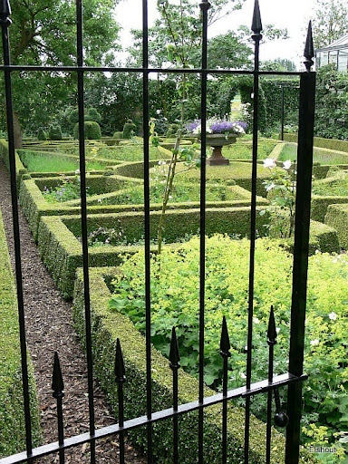

Slide 34
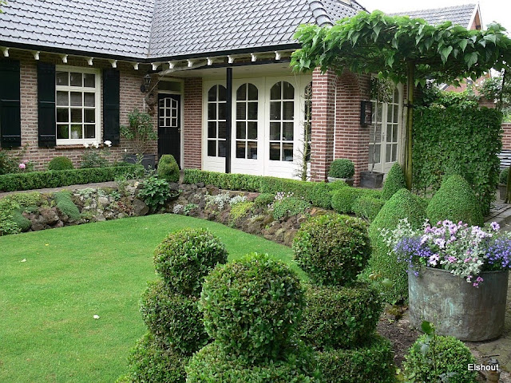

Slide 35
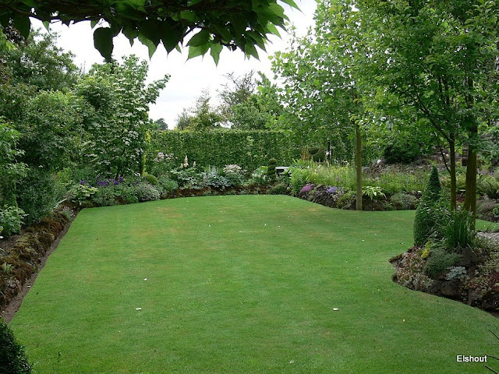

Slide 36
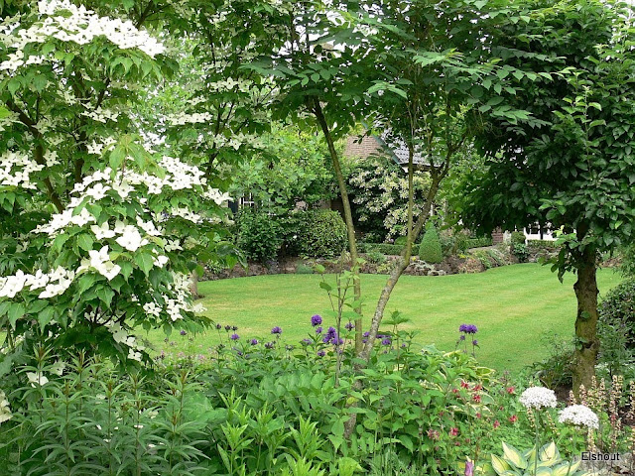

Slide 37
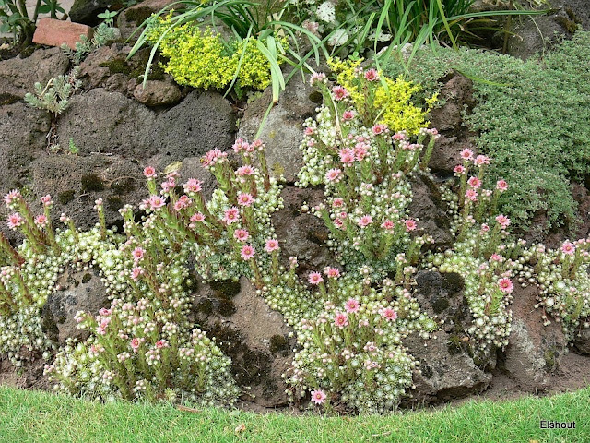

Slide 38
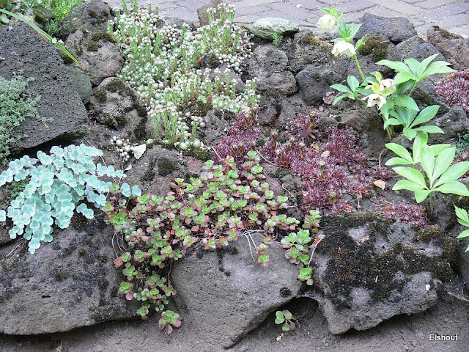

Slide 39
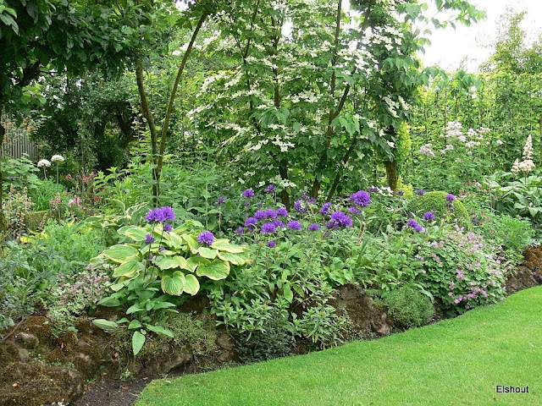

Slide 40
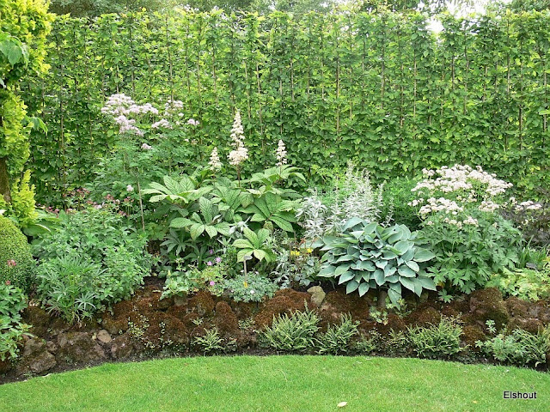

Slide 41
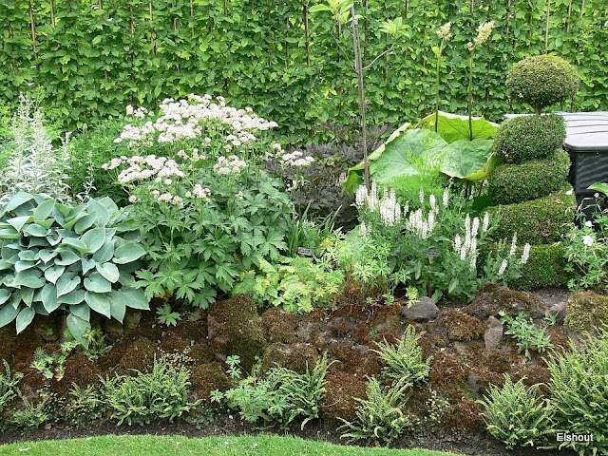

Slide 42
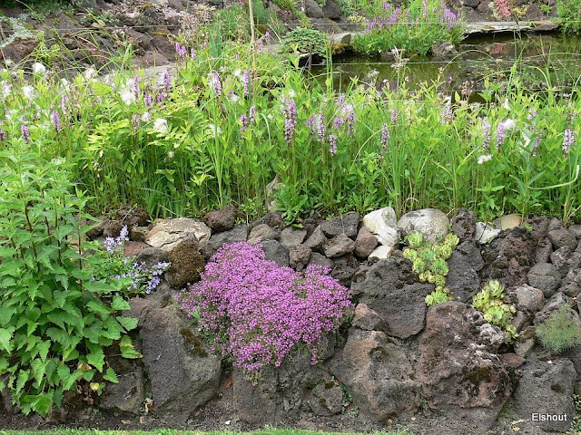

Slide 43
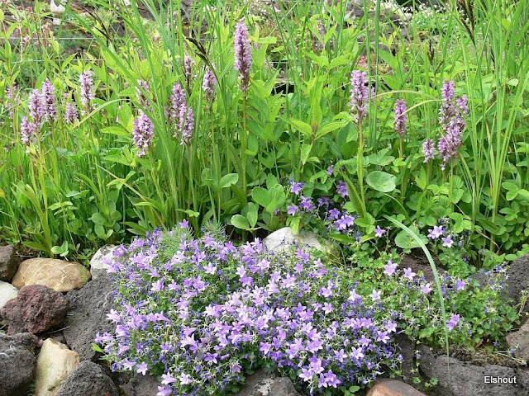

Slide 44
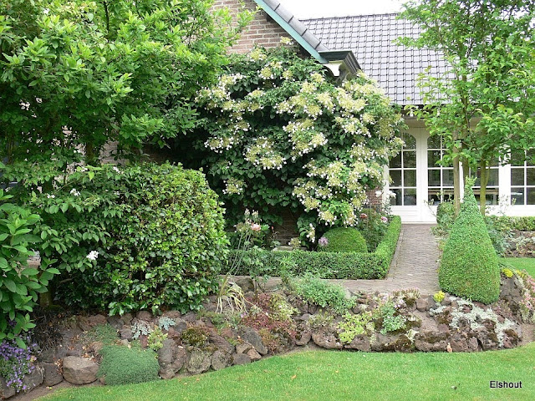

Slide 45
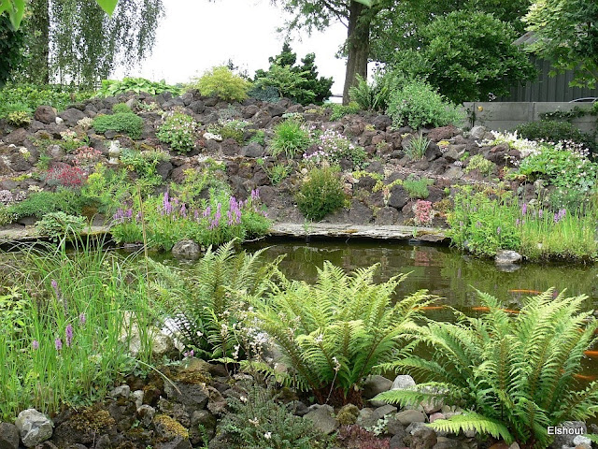

Slide 46
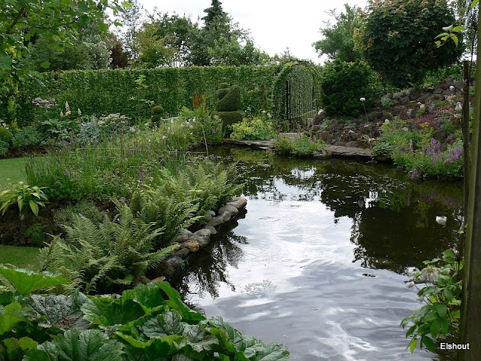

Slide 47
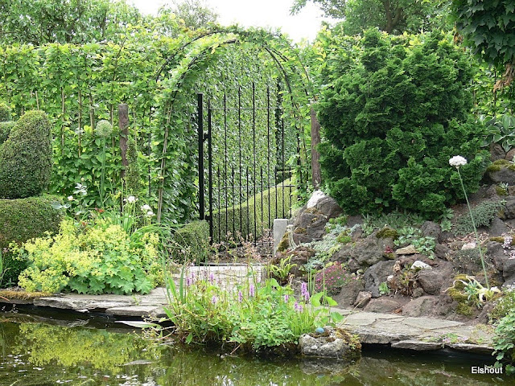

Slide 48
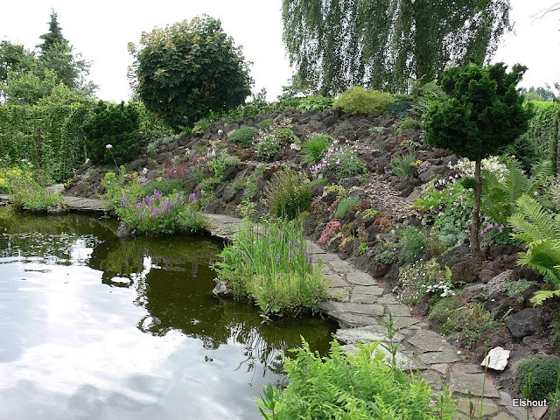

Slide 49
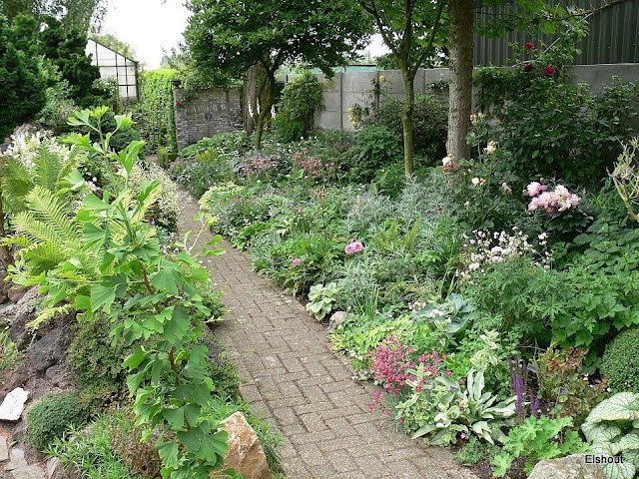

Slide 50
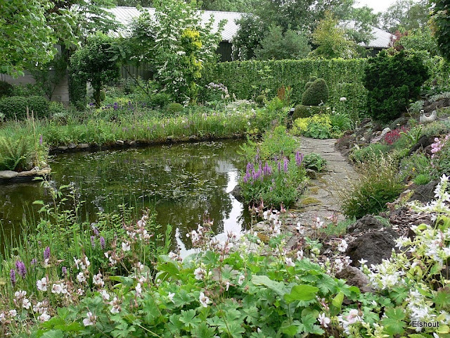

Slide 51
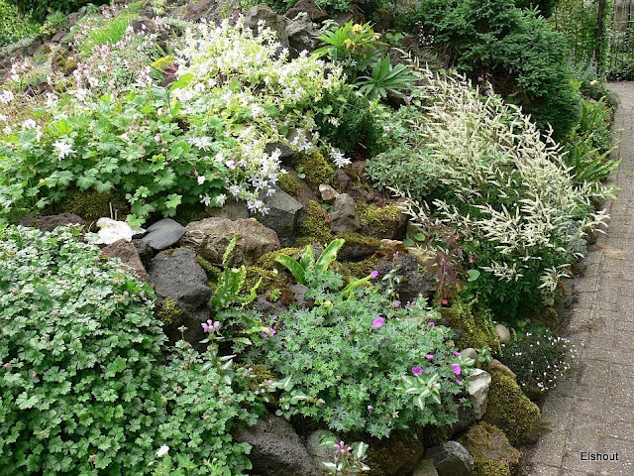

Slide 52
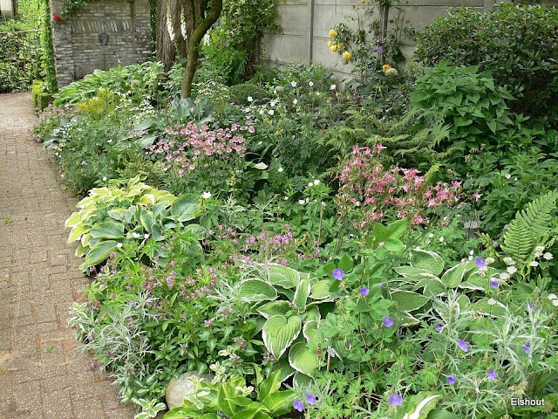

Slide 54
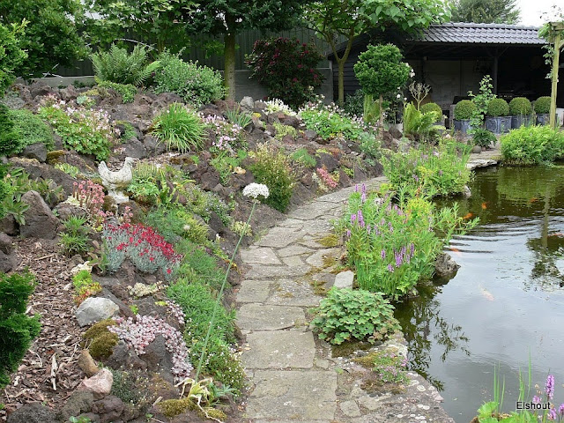

Slide 55
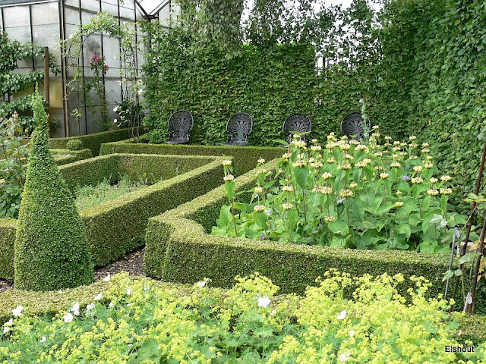

Slide 56


Slide 57


Slide 58


Slide 59


Slide 60


Slide 61


Slide 62


Slide 63


Slide 64


Slide 65


Slide 66


Slide 67
T´ Annahofke
Cerca de Breda en Strijbeek se encuentra el jardín de Loes y Bastiaansen Koos.
En 1965 se comenzó con la creación de su jardín alrededor de la casa.
En ese momento no era de más de 200 m2.
Parte por parte del jardín se fue ampliando.
La última prórroga fue en 2002. En ese momento un pedazo de tierra se convirtió en TransformEnd en un terreno en pendiente, con un estanque de casi 1000 m2.
En esta parte del jardín hay una cascada y un río con una longitud de 165 metros.

Slide 68
Todo el jardín es creado y construido por sí mismos.
El jardín total cumple ahora 17.000 m2.
Hay muchas buenas vistas y el florecimiento de los lotos es una fiesta para los ojos.
En primavera, los rododendros y las azaleas y en junio las borduras de vivaces perennes
Hay muchos Acers, helechos, hierbas y árboles raros.
El jardín es tan interesante, que la televisión japonesa hizo una documental sobre este jardín.
El jardín se puede visitar con cita previa

Slide 69


Slide 70


Slide 71


Slide 72


Slide 73


Slide 75


Slide 76


Slide 77


Slide 78


Slide 79


Slide 80


Slide 81


Slide 82


Slide 83


Slide 84


Slide 85


Slide 86


Slide 87


Slide 88


Slide 89


Slide 90


Slide 91


Slide 92


Slide 93


Slide 94


Slide 95


Slide 96


Slide 97


Slide 98


Slide 99


Slide 100


Slide 101
't Fancrever Höfke.-
Cuando ves a la casa de Groenstraat nr. 10 no tienes una idea de qué tipo de jardín se puede esperar detrás de la casa.
La característica de este jardín 110 metros de largo y 12,5 de ancho es el eje longitudinal que da una vista magnífica a lo largo de los setos de los jardines- con varios temas.
Este jardín romántico clásico consiste en varios lugares sorprendentes y puntos de vista con adornos de Marl.

Slide 102
El jardín esta separado por setos, tienen su configuración propia atmósfera por la vegetación.
Al obtener diferentes vistas impresiona y se siente fascinación lo que hace que la visita a este jardín sea una buena experiencia de conocer el aprovechamiento de los espacios.

Slide 103


Slide 104


Slide 105


Slide 106


Slide 107


Slide 108


Slide 109


Slide 110


Slide 111


Slide 112


Slide 113


Slide 114


Slide 115


Slide 116


Slide 117


Slide 118


Slide 119


Slide 120


Slide 121


Slide 122


Slide 123


Slide 124


Slide 125


Slide 126


Slide 127


Slide 128


Slide 129


Slide 130


Slide 131


Slide 132


Slide 133


Slide 134


Slide 135


Slide 136


Slide 137
't Schuurhuis
Este jardín encantador está situado detrás de la casa, que antes era un establo.
El jardín de aproximadamente media hectárea se compone de varias partes:
un estanque de jardín, borde césped con un borde de la lavanda, cepa rosario, un jardín de hortensias, un jardín de la cabaña con fuente al estilo inglés.
Un huerto proporciona la estructura en el jardín.
Aquí vemos los manzanos y ciruelos, cerezos, un nogal y un número de alisos y álamos

Slide 138


Slide 139


Slide 140


Slide 141


Slide 142


Slide 143


Slide 144


Slide 145


Slide 146


Slide 147


Slide 148


Slide 149


Slide 150


Slide 151


Slide 152


Slide 153


Slide 154


Slide 155


Slide 156


Slide 157


Slide 158


Slide 159


Slide 160


Slide 161


Slide 162



Slide 163


Slide 164


Slide 165


Slide 166


Slide 167


Slide 168


Slide 169


Slide 170


Slide 171


Slide 172


Slide 173


